Slide 1
СевНТУ Компьютерные сети Кафедра ИС
УПРАВЛЕНИЕ В СЕТИ INTERNET
Протокол SNMP (Simple Network Management Protocol)
Работает на базе протокола UDP.
Позволяет управляющим станциям собирать информацию о положении в сети Интернет.
Протокол определяет формат данных, а их обработка и интерпретация остаются на усмотрение управляющих станций или менеджера сети.
SNMP-сообщения не имеют фиксированного формата и фиксированных полей.
При своей работе SNMP использует управляющую базу данных (MIB - management information base).

Slide 2
СевНТУ Компьютерные сети Кафедра ИС
УПРАВЛЕНИЕ В СЕТИ INTERNET
Протокол SNMP (Simple Network Management Protocol)
Все объекты в Интернет разделены на 10 групп и описаны в MIB:
Система (название, версия, ОС, сетевое ПО);
Интерфейсы (число, тип, размер дейтаграммы, скорость, адрес);
Обмены;
трансляция адресов;
IP (время жизни, наличие фрагментации, маска);
ICMP;
TCP (максимальное число повторов);
UDP;
EGP;
SNMP.

Slide 3
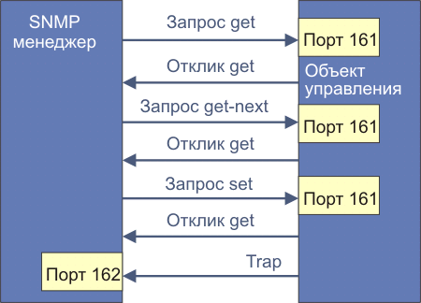
СевНТУ Компьютерные сети Кафедра ИС
УПРАВЛЕНИЕ В СЕТИ INTERNET

Slide 4
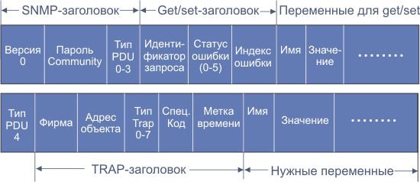
СевНТУ Компьютерные сети Кафедра ИС
УПРАВЛЕНИЕ В СЕТИ INTERNET
Формат SNMP-сообщений

